Slide 1
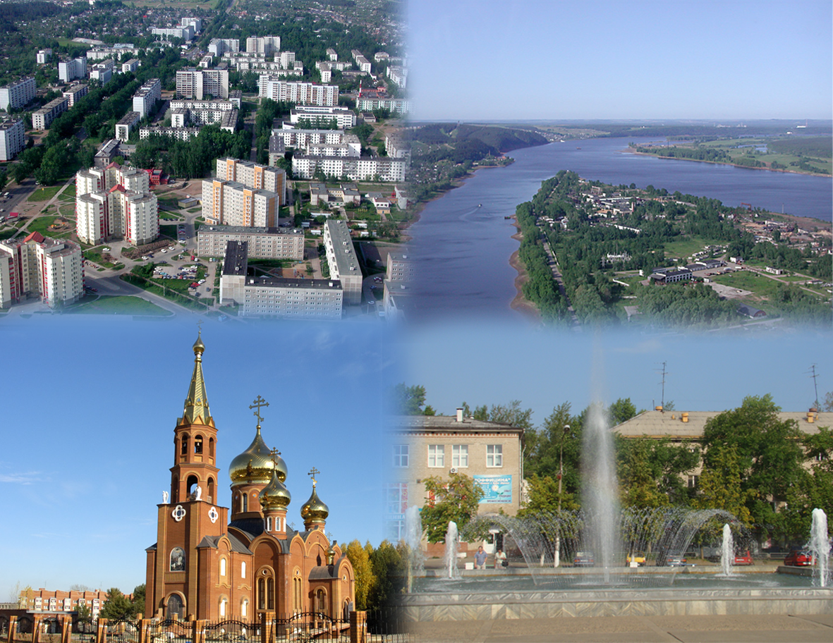


Чайковский – имя известное миру
Чайковский муниципальный район Пермского края
Россия
www.tchaik.ru
Notes:
«Чайковский – имя известное миру».
Под таким лозунгом, мы позиционируем не только наш город, который назван в честь великого русского композитора Петра Ильича Чайковского, но наших производителей, спортсменов, культурных деятелей и жителей, которые делают нашу территорию еще более известной на региональном, всероссийском и мировом уровнях.

Slide 2
Структура населения
Численность населения района на 01.01.2014г. 104,4 тыс.человек
(3 место в крае),
в т.ч. в г.Чайковском – 82,9 тыс. человек
Уровень рождаемости, число родившихся на 1000 населения
Уровень смертности, число умерших на 1000 населения
Уровень преступности на 10 тыс. человек населения на территории Чайковского муниципального района
Notes:
По медико-демографическим показателям район уверенно занимает лидирующие позиции. Уровень рождаемости превышает смертность. На протяжении последних лет на территории сохраняется самый низкий уровень преступности среди муниципальных образований Пермского края.
На территории достаточно высокий трудовой потенциал. 58% жителей трудоспособного возраста.

Slide 3




Чайковский – промышленный центр юга Пермского края
крупные и средние
Структура предприятий, %
малые
обрабатывающие производства
произв-во и распред. эл.энергии, газа и воды
строительство
опт. и розн. торговля
прочие
сельское и лесное хозяйство
транспорт и связь
Основные бюджетообразующие предприятия:
крупнейшее текстильное
предприятие на Урале:
(ООО «Газпром трансгаз
Чайковский»)
(Чайковский завод газовой аппаратуры)
«Компания
«Чайковский текстиль»
(ОАО «Уралоргсинтез»)
(ООО «Воткинская ГЭС»)
Notes:
Чайковский район характеризуется высоким промышленным потенциалом. 75 % объема отгруженной продукции крупных и средних предприятий приходится на отрасль трубопроводного транспорта предприятий Газпром. Среди малых предприятий около 60% составляет доля оптовой и розничной торговли.

Slide 4
Развитие крупных и средних предприятий
Численность экономически активного населения Чайковского района 55,0 тыс. человек.
Структура экономически активного населения, тыс. чел.
малые предприятия и ИП
крупные и средние предприятия,
в т.ч. бюджетная сфера - 12%
прочие занятые (вахта, по договорам)
безработные на учете в ЦЗН
прочие безработные
Уровень безработицы, %
Объем отгруженной продукции организациями Чайковского района, млрд.руб.
Notes:
43% от экономически активного населения работает на крупных и средних предприятиях. Отгрузка предприятий за 2013 год составила более 78 миллиардов рублей, что на 3% больше, чем за 2012 год. Уровень безработицы в 2013 году остался на уровне 0,9 %.

Slide 5
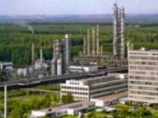
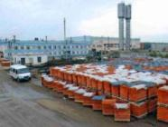
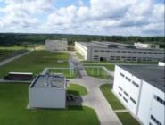
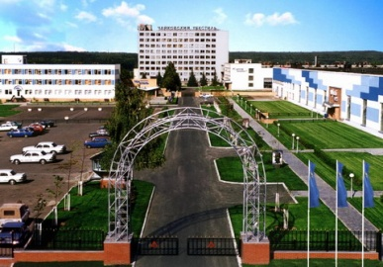


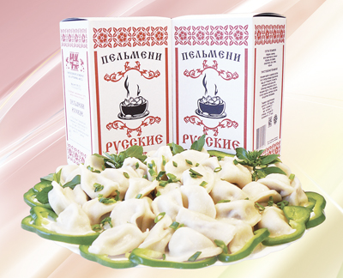
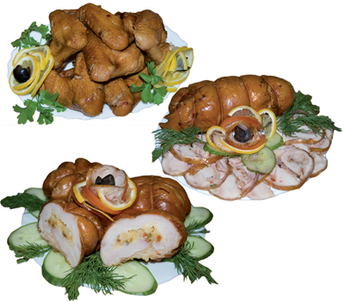
Крупные товаропроизводители
ОАО "Уралоргсинтез" - углеводородные сжиженные газы, широкая фракция стабилизация нефти;
ООО "Чайковский кирпичный завод" - кирпич керамический;
ЗАО "Чайковский завод РТД" - изделия формованные резинотехнические;
Чайковский завод газовой аппаратуры филиал ОАО "Газмаш" - газовые и электрические плиты, воздухоочистители;
Компания "Чайковский текстиль" - ткань, штапельная пряжа из хим. волокон;
ООО фирма "Чайковский партнер" - швейные изделия;
ЗАО "Агрофирма "Мясо" - мясо, полуфабрикаты, копчености;
ЗАО "Птицефабрика Чайковская" - яйцо, мясо птицы, полуфабрикаты, копчености;
ЗАО "Молоко" - молочные и кисломолочные продукты, масло, сыры.
Notes:
Продукция местных производителей известна далеко за пределами нашего региона и включена в «100 лучших товаров России». Так, например: «Чайковские пельмени», продукты Птицефабрики Чайковская, плиты «Дарина», ткань компании Чайковский текстиль, нефтехимическая продукция Уралоргсинтеза, Чайковский кирпич и другие.

Slide 6
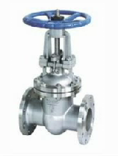
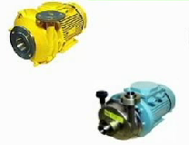
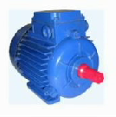
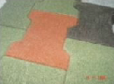
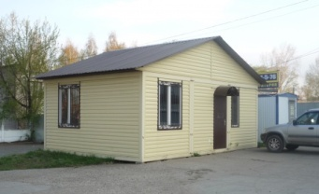
Союз «Промышленники Чайковского
муниципального района Пермского края»
ЗАО НПП «Адонис» - производство банковской техники, насосов и оборудования для нефтяных скважин
ООО «МодульСтрой» - проектирование, изготовление, монтирование мобильных зданий и сооружений
Чайковский филиал ООО «Яргазарматура» - производство запорной арматуры, производство шаровых кранов для нефтегазовой промышленности
ООО «Чайковский завод Газтехмаш» - производство резиновых и пластмассовых изделий
ООО «Спецмаш» - производство сверлильных станков, спироидных редукторов и деталей нефтяной промышленности
ООО «Эко-М» - изготовление корпусной мебели
ООО «Чайковский завод метизов» - производство метизной продукции, непрофильной продукции (виброопоры, педали электрические, колеса)
ООО «Производственно-коммерческая фирма «Элдвиг» - производство трансформаторов, магнитопроводов, ремонт и перемотка электродвигателей, трансформаторов
ООО «ПКБ» - производство высокотемпературных печей, транспортеров, спецоборудования, линий для макаронных изделий, панировочных сухарей
ООО «Экошина» - утилизация резино-технических отходов, обработка отходов резины и автопокрышек, производство травмобезопасных покрытий
Notes:
Идет развитие малых промышленных предприятий. В 2011 год предприятия промышленной зоны «Точмаш» объединились в Союз промышленников Чайковского муниципального района.

Slide 7
ПРОГРАММА РАЗВИТИЯ МАЛОГО И СРЕДНЕГО ПРЕДПРИНИМАТЕЛЬСТВА
Динамика субъектов малого бизнеса
Динамика численности занятых на малых
(в т.ч. ИП) и средних предприятиях
Notes:
В целях развития малого и среднего бизнеса с 2009 года в районе действует программа предпринимательства. В рамках данной программы оказывается информационная, консультационная и финансовая поддержка субъектам бизнеса.
Только по итогам 2013 года:
выданы субсидии на организацию групп дневного времяпрепровождения детей дошкольного возраста;
гранты начинающим субъектам малого предпринимательства;
субсидии на возмещение части затрат, связанных с уплатой первого взноса при заключении договора лизинга на приобретение оборудования. Инвестиционные вложения бизнеса составили более 17 млн. рублей;
субсидии на возмещение части затрат субъектам предпринимательства, связанных с участием в выставках, ярмарках;
субсидии на поддержку субъектов малого и среднего предпринимательства, осуществляющих деятельность в области ремесел, народных художественных промыслов, сельского и экологического туризма. С целью повышения доступа субъектов малого предпринимательства к кредитным ресурсам осуществлялась выдача микрозаймов через Чайковский муниципальный фонд поддержки малого предпринимательства. Организована деятельность Чайковского филиала Пермского Центра поддержки предпринимательства. В результате 13 субъектов предпринимательства получили микрофинансовую помощь в Пермском центре развития предпринимательств.
Проводим постоянные обучающие семинары для предпринимателей, бизнес-классы для старшеклассников по основам предпринимательской деятельности.

Slide 8
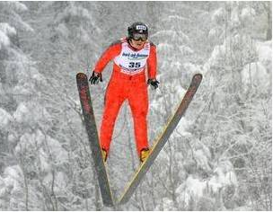
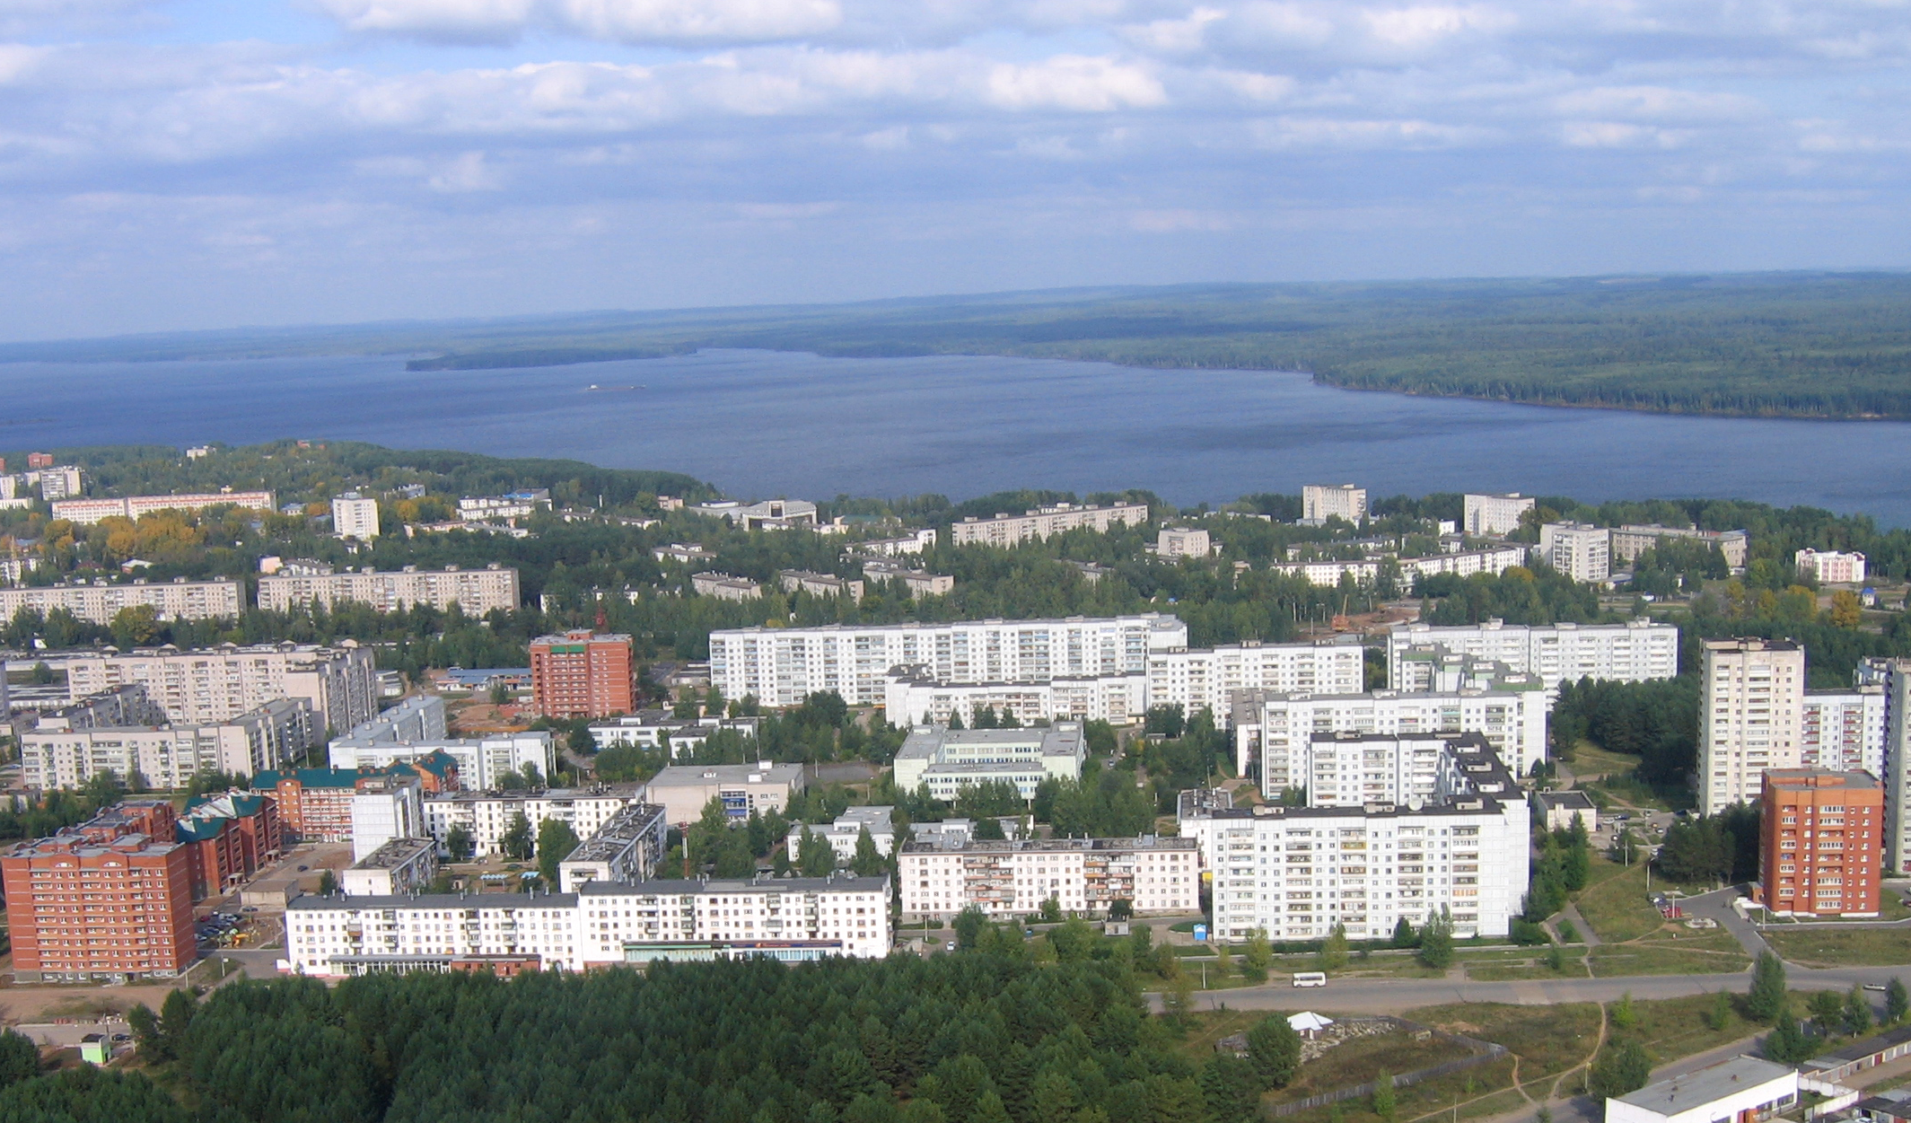
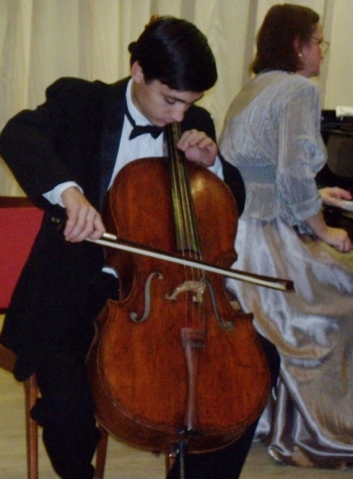
Чайковский –туристический район.
Район музыкального творчества.
Территория спортивных побед.
Notes:
Продолжаем развитие туристического кластера в рамках программы развития туризма. Основной задачей программы в 2012-2013 годах было продвижение туристического потенциала района на рынке туристических услуг.

Slide 9
РАЗВИТИЕ ВЪЕЗДНОГО ТУРИЗМА
Динамика туристического потока, чел.
Объем туристического потока на территорию района, чел.
Notes:
Изготовлены информационные буклеты, которые получили распространение на трех всероссийских туристических выставках, а также в информационных пакетах для туристических компаний, гостей и участников крупных мероприятий района.
Издан путеводитель по району, включающий туристические карты и событийный календарь, на английском и немецком языках.
Проводятся информационных туры для туроператоров и турагентов Пермского края и Удмуртской Республики. Результатом этих мероприятий стало формирование туристическими компаниями Перми и Удмуртии новых предложений для туристов отдохнуть в чайковских санаториях, на базах отдыха, посетить экскурсионные программы и музейные комплексы, федеральный центр подготовки по зимним видам спорта «Снежинка».
Создан Чайковский туристический информационный центр, который информирует всех желающих о программах мероприятий, возможностях размещения, отдыха, питания. Разработан Чайковский туристический портал.
Растет число туристов, посетивших территорию.

Slide 10
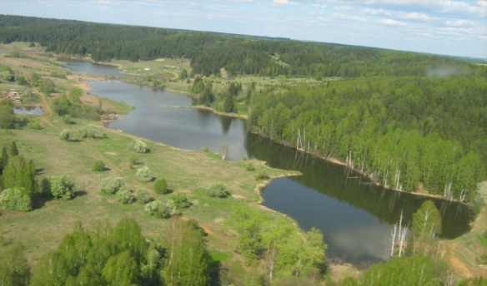
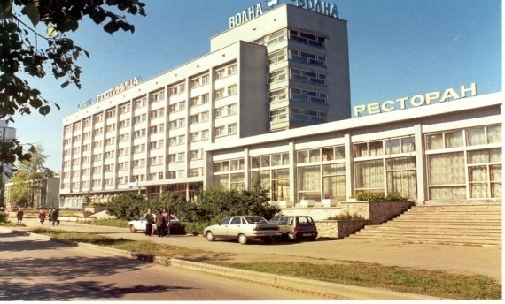
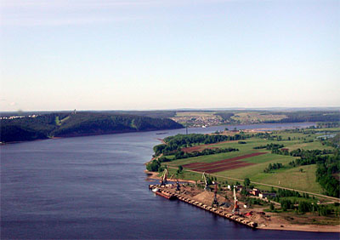
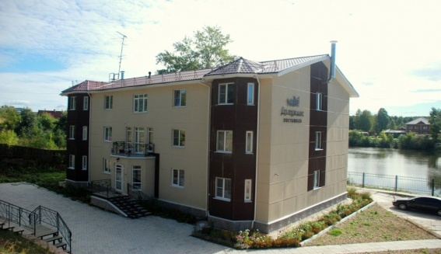
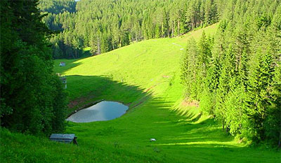
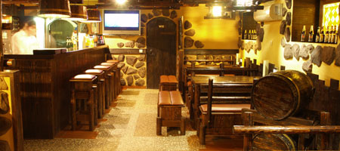
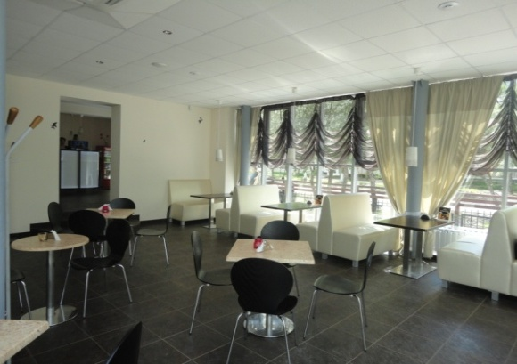
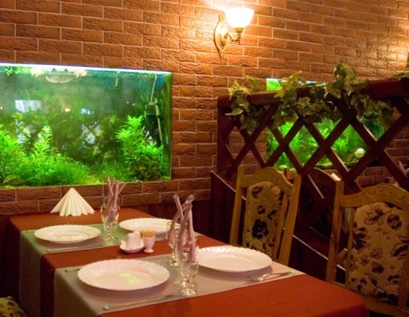
Туристические ресурсы Чайковского района
Наименование объекта | Количество
Лесной фонд | 122,6 тыс. га
Водные ресурсы ( р. Кама, озера, пруды, речки) | 1120,0 тыс. га
Особо охраняемые природные зоны | 3
Памятники истории, культуры, археологии | 66
Музеи и музейные комплексы, галереи | 4
Базы отдыха | 3
Гостиничные комплексы | 5
Парки отдыха | 1
Религиозные учреждения | 5
Санатории-профилактории | 3
Пункты общественного питания | 45
Кинотеатры | 1
Театры | 2
Речной порт (в т.ч. причал для стоянки теплоходов) | 1
Notes:
Развитию данного направления способствует наличие природных ресурсов и развивающейся инфраструктуры.
На территории района находится много водоемов и богатых лесных ресурсов. Всё это обеспечивает стабильную экологически чистую среду. Кроме природных ресурсов достаточно развиты сопутствующие объекты туристической индустрии: гостиницы, организации общественного питания, культурно-досуговые и оздоровительные центры.

Slide 11
Основные направления туризма
ОЗДОРОВИТЕЛЬНЫЙ
АКТИВНЫЙ
ПОЗНАВАТЕЛЬНЫЙ
ТУРИЗМ
СПОРТИВНЫЙ
СОБЫТИЙНЫЙ
ВОДНЫЙ
ПРОМЫСЛОВЫЙ
Notes:
Уже сегодня мы можем предложить разнообразные виды отдыха и развлечений.

Slide 12
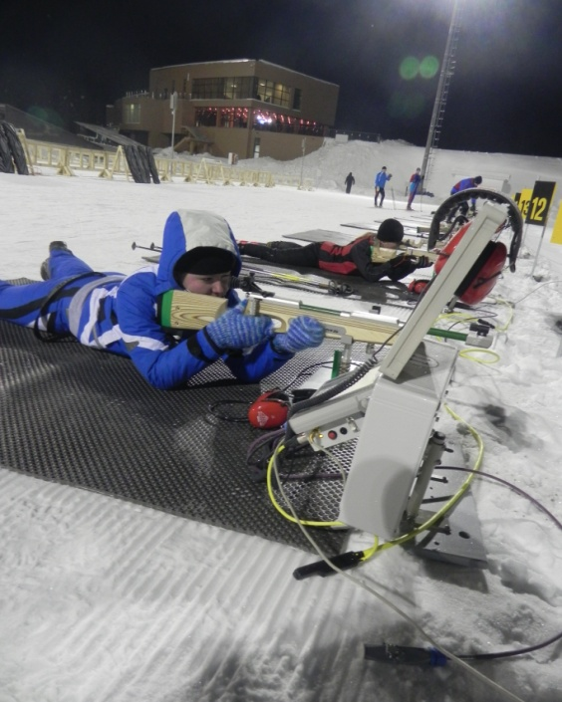
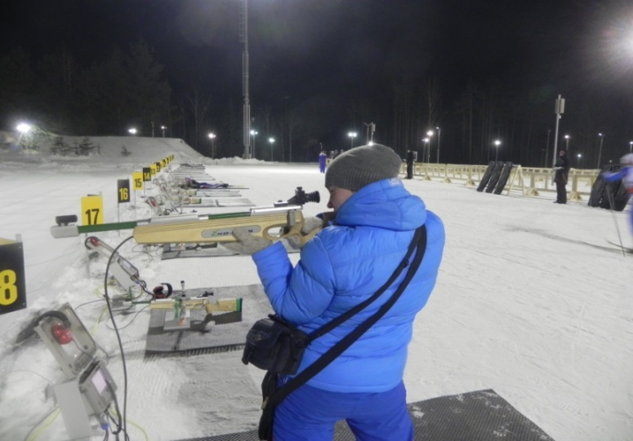
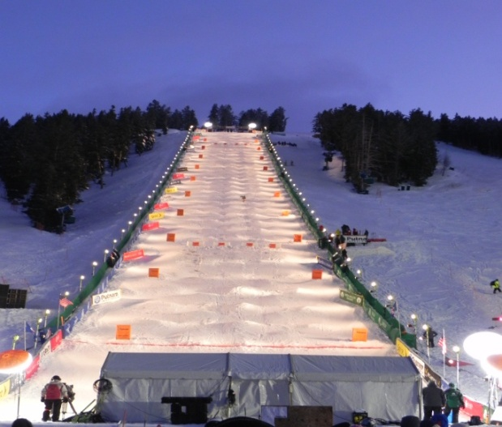
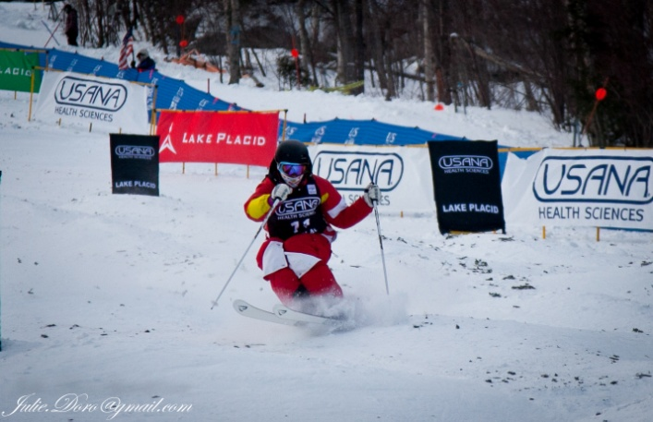
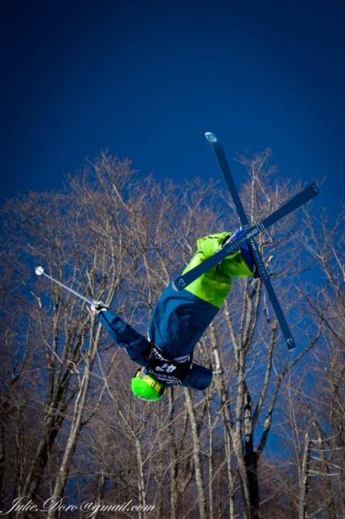
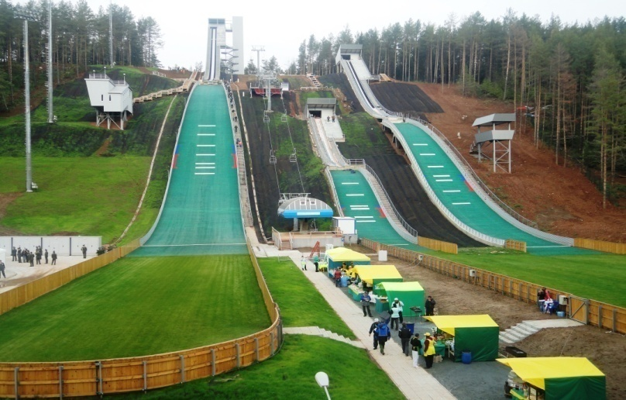
Спортивный туризм
Notes:
Основным событием, которое явилось предпосылкой для создания туристического направления на нашей территории, - это строительство Федерального центра подготовки по зимним видам спорта в рамках подготовки спортсменов к Олимпиаде «Сочи – 2014». Это комплекс, соответствующий международным стандартам. Кроме подготовки спортсменов здесь уже проходят соревнования Общероссийского и международного уровня.

Slide 13
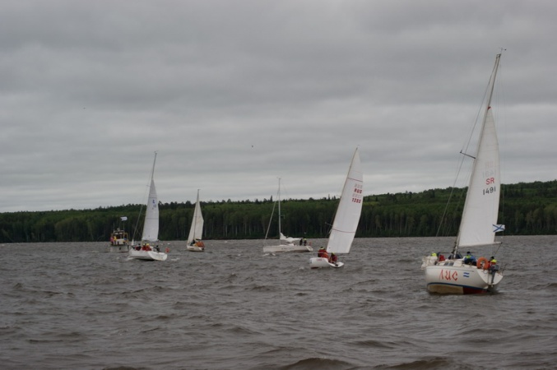
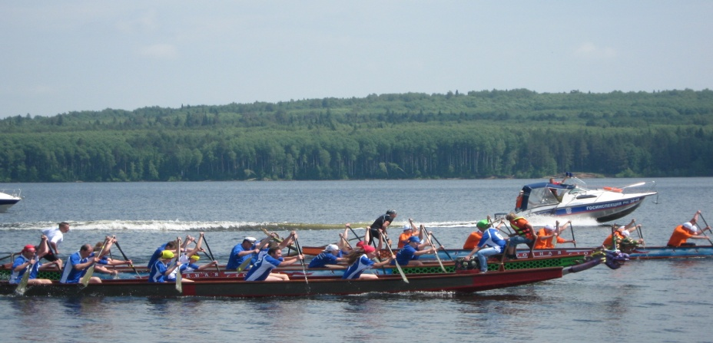

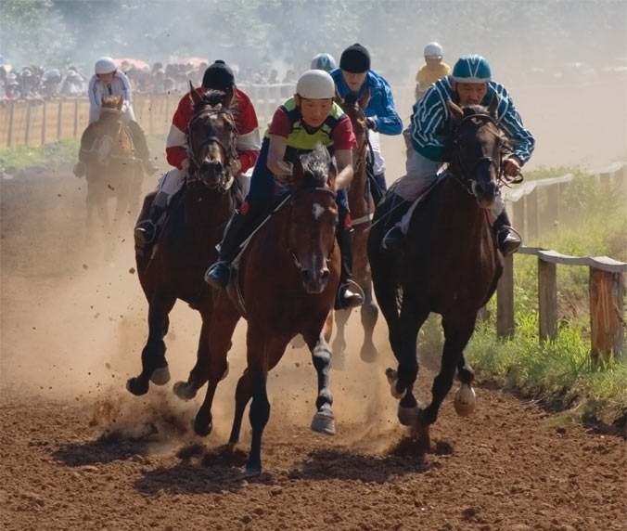
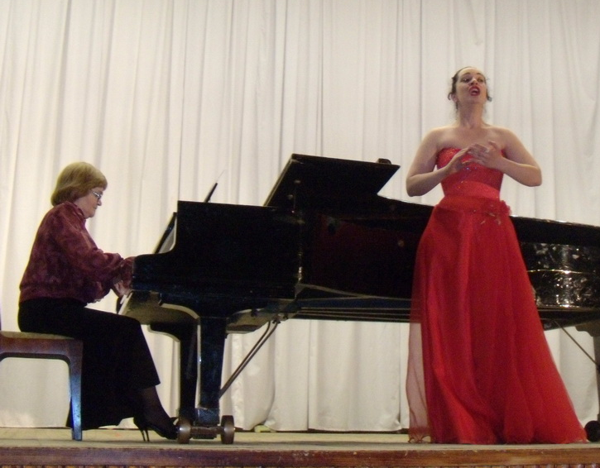
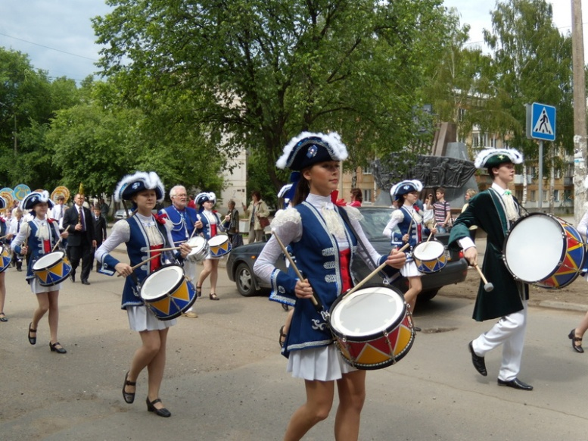
Событийный туризм
Notes:
Спортивные мероприятия находят своих поклонников со всей страны. Интерес вызывают соревнования на лодках-драконах, кубок России по спортивному туризму, конно-спортивный праздник.
В феврале следующего года в городе Чайковском пройдут VII Всероссийские зимние сельские спортивные игры. Это мероприятие подразумевает прием около 1,5 тысяч гостей. Тысячи сельчан выйдут на старты Сельских игр.
Город Чайковский становится местом активной творческой деятельности лучших музыкальных коллективов, местом формирования и воспитания художественного вкуса.
Увеличивается туристический поток на территорию района. И наша задача быть готовыми к принятию и развлечению гостей.

Slide 14
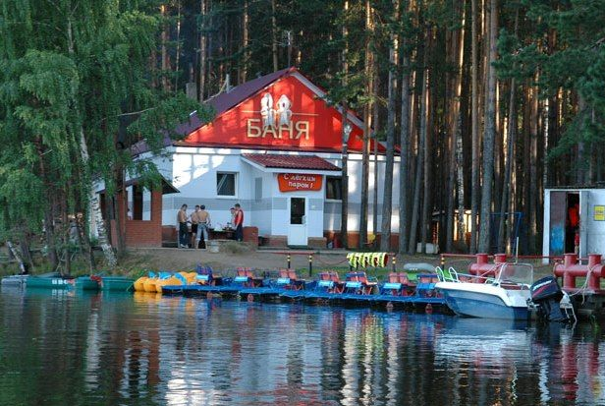

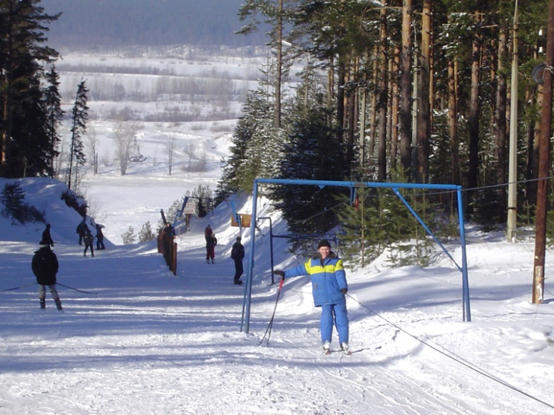
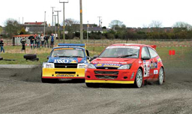
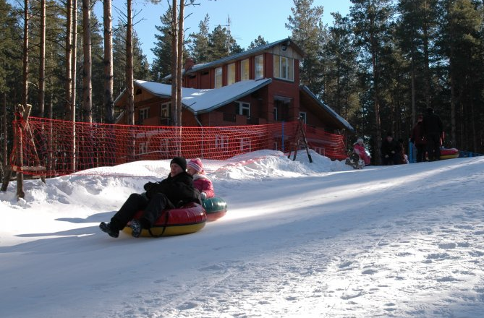
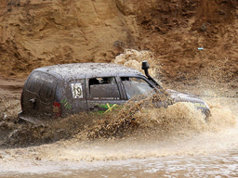
Активный туризм
Notes:
Любителям активного отдыха свои услуги предлагают базы отдыха. Все они расположены в живописных лесных зонах, где свежий воздух, река и разнообразные развлечения.

Slide 15
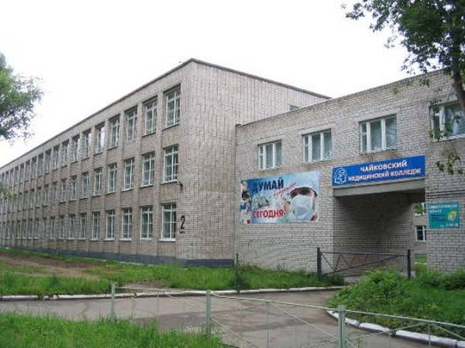
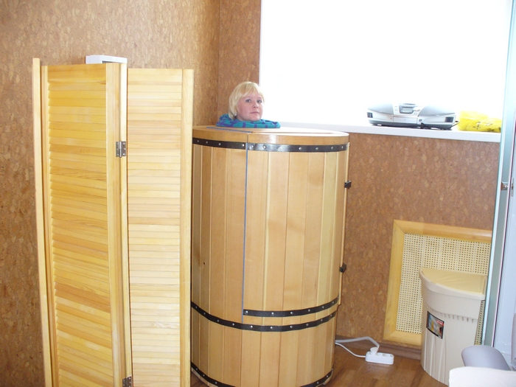

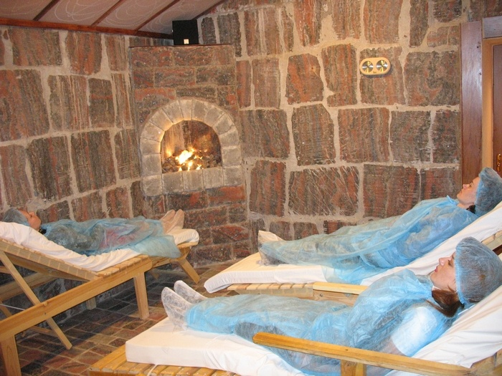
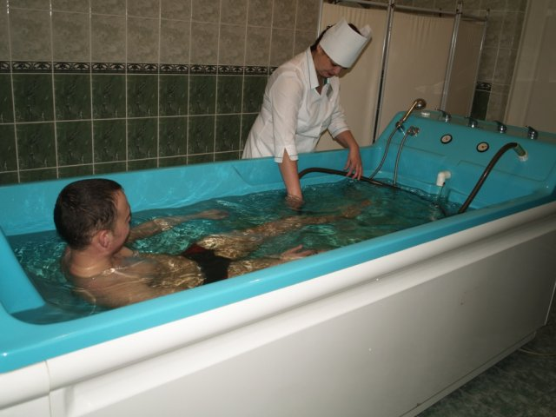

Оздоровительный туризм
Notes:
Желающих поправить и укрепить свое здоровье всегда готовы принять санатории-профилактории. Уникальная программа очищения организма на клеточном уровне, спелеокамеры, спакапсула, сенсорная комната и другие процедуры в несомненно, помогут восстановится любому туристу.

Slide 16
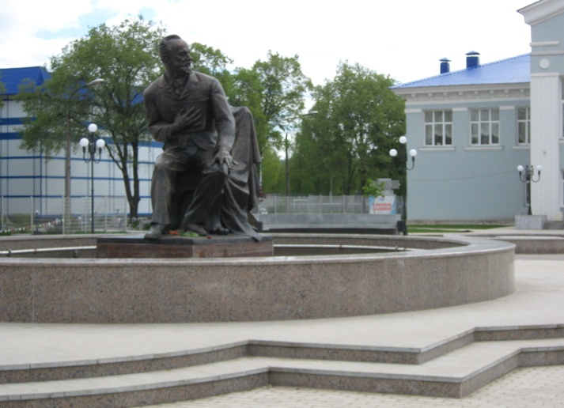
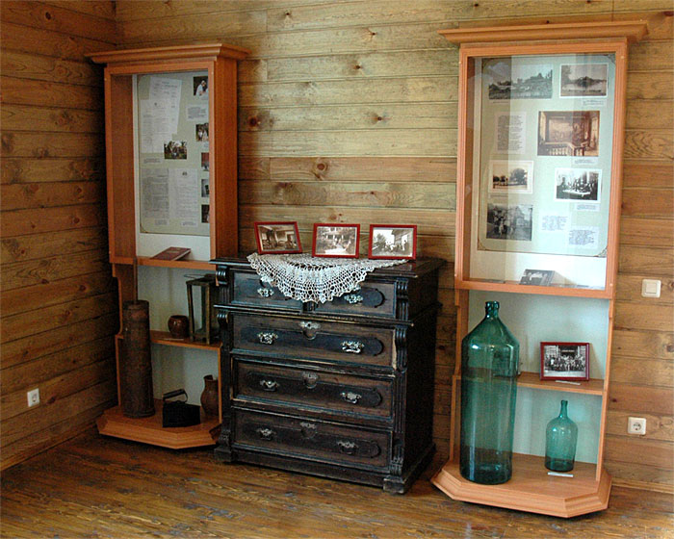
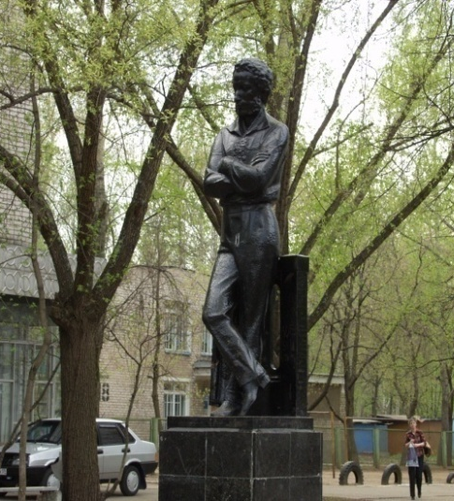
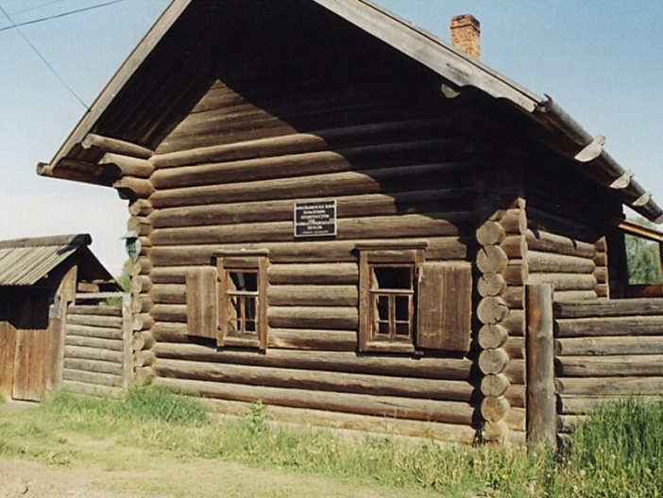
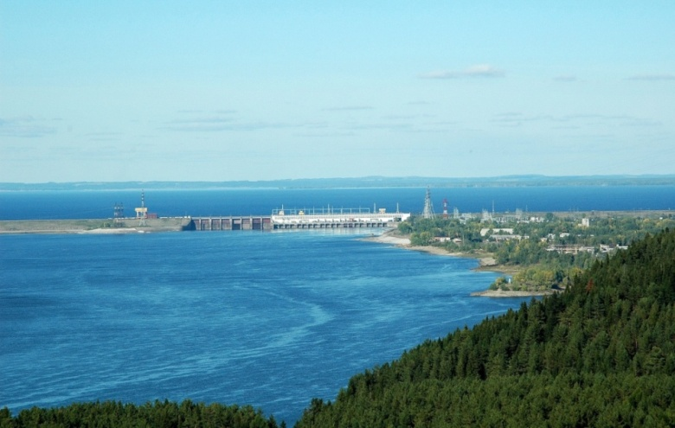
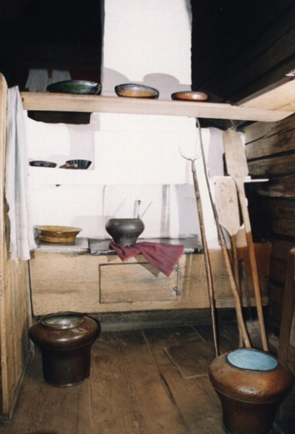
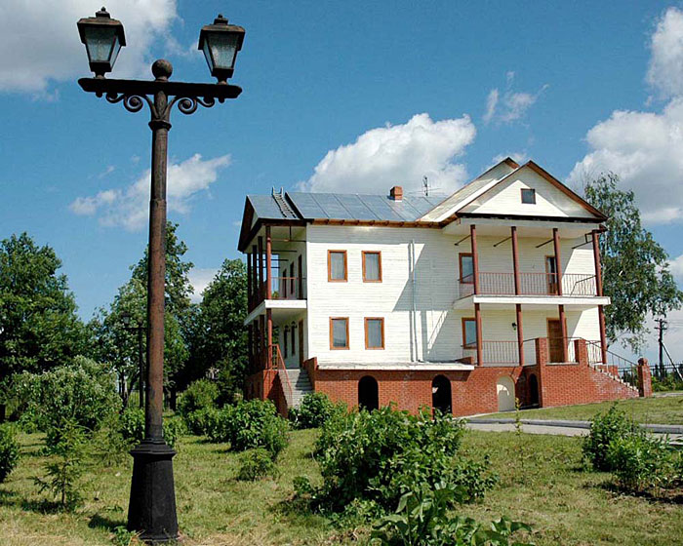
Познавательный туризм
Notes:
Разнообразные памятники культуры, искусства и истории будут интересны многим туристам:
установленный памятный знак с фотографией собаки-космонавта Звёздочки, недалеко от того места, где в 1961 году приземлился пятый космический корабль-спутник «Восток»;
Чайковский краеведческий музей с экспозициями о городе;
памятник деревянного зодчества 18 века - изба крестьянина - старообрядца в составе архетектурно-этнографического комплекса «Сайгатка»;
Чайковская художественная галерея является одним из старейших учреждений культуры Пермского края, которая хранит уникальные коллекции отечественной живописи и графики;
Дворянская усадьба 19-го века – родовое имение художников Сведомских, является памятником истории и культуры краевого значения.

Slide 17




Водный туризм
Notes:
Через Чайковский порт проходят теплоходные круизы.
В настоящее время в районе происходит возрождение маломерного судоходства. Надеемся, что яхты и катера вскоре вновь будут радовать отдыхающих увлекательными водными прогулками по реке Кама.

Slide 18





Промысловый туризм
Notes:
На территории Чайковского района находятся особоохраняемые природные территории:
Например, Векошинка (охраняемый ландшафт регионального значения) – используется для отдыха населения, заготовки грибов и ягод.
Большое количество разнообразных водных источников способствует развитию рыбного промысла. Местные предприниматели разводят, выращивают промысловые виды рыб в прудах, организуют рыбалку для любителей и туристов.

Slide 19





Развлечения и отдых
Notes:
Необходимо развивать центры развлечений. Уникальным местом в городе Чайковский является парк культуры и отдыха. За последние годы он значительно преображается.

Slide 20

Концепция развития парка культуры и отдыха
Зоны территории парка
Зона аттракционов.
(Предполагается разделить ее на сектора: детский, молодежный, семейный):
Роллеродром
Площадка для пейнтбола
Экстрим-парк
Парк миниатюр
Сувенирные лавки
Летние кафе
Кафе и оздоровительный центр
Гостинично-пляжная территория:
Гостиничный комплекс
Пляж
Пункт проката пляжного оборудования
Общественный центр парка
(будет выполнен в стиле сказочного городка):
Боулинг
Лебединое озеро с мостиком с детским кафе‑мороженое
Малые архитектурные формы
Манежная зона с
временным пребыванием лошадей
Территория набережной:
Плавучий ресторан
Прогулочная набережная
Спортивно-культурная территория:
Комплекс открытых спортивных сооружений
Спортивные площадки
Административное здание спорткомплекса
Notes:
С целью развития мест досуга разработан концептуальный план «Парка развлечений».

Slide 21




Создание комплексного инвестиционного проекта в сфере туризма
Notes:
Мы запланировали ряд мероприятий по формированию комплексного инвестиционного проекта в сфере туризма вдоль береговой линии Воткинского водохранилища от речного порта до баз отдыха.
В этом году мы запускаем конкурс бизнес-идей возможных для размещения на этой территории. Информация о проведении конкурса размещена на сайте района. Приглашаем всех желающих принять активное участие.
В следующем году эта работа будет продолжена. Реализация проекта позволит подойти к комплексному освоению данной территории и развитию объектов индустрии туризма.

Slide 22
Экономическое развитие
Чайковского муниципального района
На территории района зарегистрировано 10 крупных СХТП, 45 КФХ и ИП, занимающихся производством сельскохозяйственной продукции, около 7000 личных подсобных хозяйств
Муниципальная программа «Развитие сельского хозяйства»
Развитие отрасли растениеводства
Малые формы хозяйствования на селе
Кадры агропромышленного комплекса
Развитие приоритетных отраслей сельского хозяйства и эффективное использование ресурсного потенциала
Посевная площадь, га
Произведено продукции животноводства в с/х организациях
яйцо, млн.шт
молоко, мясо, тн
Муниципальная программа «Устойчивое развитие сельских территорий»
Создание комфортных условий жизнедеятельности на сельских территориях
Создание благоприятных инфраструктурных условий в сельской местности
Notes:
В рамках программы «Развитие сельского хозяйства» реализуем мероприятия по:
вовлечению неиспользуемых земель сельхозназначения в оборот;
оформлению земельных участков из земель сельхозназначения;
поддержке сохранения, повышения плодородия почв и развития семеноводства.
Оказываем поддержку малых формы хозяйствования на селе по направлениям:
развитие семейных животноводческих ферм на базе крестьянско-фермерских хозяйств;
компенсация расходов по оформлению земельных участков в собственность КФХ;
поддержка начинающих фермеров;
возмещение части затрат на уплату процентов по кредитам.

Slide 23




Экономическое развитие
Чайковского муниципального района
Муниципальная программа «Экономическое развитие»
Формирование благоприятной инвестиционной среды
Развитие внутреннего и въездного туризма
Развитие малого и среднего предпринимательства
Создание условий для обеспечения поселений, входящих в состав муниципального района, услугами общественного питания, торговли и бытового обслуживания
Развитие сотрудничества органов местного самоуправлении и крупных, средних предприятий
Объем инвестиций в основной капитал, млн.руб.
Развитие малого и среднего предпринимательства
Поддержка начинающим КФХ
Субсидирование лизинговых платежей
Экскурсия учащихся СПО на предприятия
Notes:
С 2014 года все мероприятия развитию сферы туризма и поддержки предпринимательства объединены в единую программу «Экономического развития». Дополнительно в программу добавлен раздел «Формирование благоприятной инвестиционной среды».

Slide 24




Внедрение Стандарта деятельности ОМСУ
Пермского края по обеспечению благоприятного
инвестиционного климата в
Чайковском муниципальном районе
Инвестиционная стратегия Чайковского муниципального района
Наличие доступной инфраструктуры для размещения объектов инвестирования.
41 инвестиционное предложение
Единый регламент сопровождения инвестиционных проектов по принципу «одного окна».
Проведение оценки регулирующего воздействия принятых и принимаемых НПА, затрагивающих предпринимательскую деятельность.
Наличие механизмов проф. подготовки и переподготовки по специальностям, соответствующим инвестиционной стратегии района и потребностям инвесторов.
Специализированный интернет - портал об инвестиционной деятельности
сайт администрации Чайковского района
(http://www.tchaik.ru/biznes/investoru/)
инвестиционная карта Российской Федерации
Notes:
В этом году начата работа по внедрению Стандарта деятельности органов местного самоуправления по обеспечению благоприятного инвестиционного климата на территории района, которая направлена на:
создание условий для реализации инвестиционных проектов на территории района;
и
оказание содействия инвесторам в реализации инвестиционных проектов на территории района по принципу «одного окна».

Slide 25
Чайковский - территория инвестиций!
Notes:
В целях ознакомления с нашей территорией и привлечением инвесторов мы подготовили небольшой фильм, которым сейчас Вам покажем.

Slide 26
Спасибо за внимание!
Notes:
В заключении хочется отметить, что вся экономическая политика района формируется на основании совместно вырабатываемых решений местных сообществ, бизнеса и органов власти, так как никто из перечисленных участников этого процесса неравнодушен к судьбе и престижу района. А значит, что у нашей территории есть шансы на развитие и процветание.
Всем добро пожаловать на нашу территорию!
Спасибо за внимание!

